Slide 1
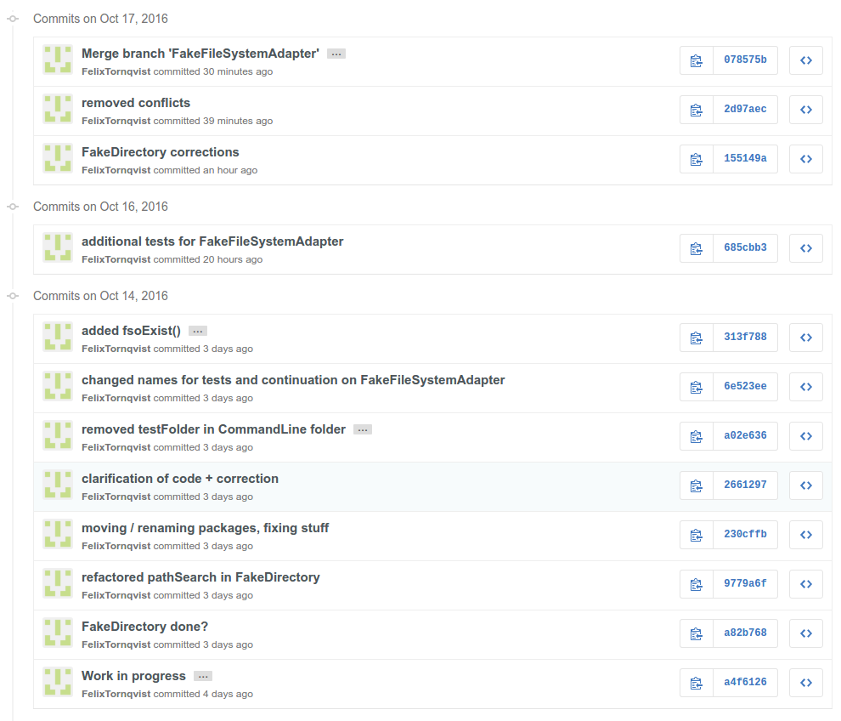
Status: Felix
Börjat på FakeFileSystemAdapter och då också implementerat FakeDirectory och FakeFile som ärver av FakeFSO
FSO = File System Object
Klistra in logg från versionhanteringssystemet för gruppmedlemmen här

Slide 2
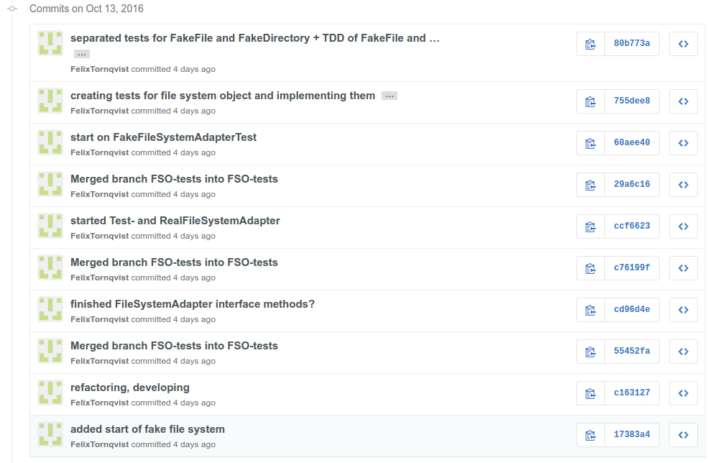

Slide 3
